Slide 1

TRƯỜNG TIỂU HỌC NAM HƯNG
Môn: Tiếng Việt
Giáo viên: Đào Thị Lan

Slide 2



1. Khởi động tiết học bằng cách cùng chúng mình trồng thêm cây xanh bảo vệ trái đấy thân yêu nhé các bạn ơi!

Slide 3




Cây gì quả tít trên cao
Mà sao đầy nước ngọt ngào bên trong
Là cây gì?
A. Cây phượng
C. Cây bằng lăng
B. Cây dừa
D. Cây nhãn
Trở về

Slide 4
Cây có những bộ phận nào?
A. hoa
B. rễ, thân, cành, lá, hoa, quả
C. lá, quả
D. Rễ, thân, cành
Trở về

Slide 5
Bộ phận nào của cây khó nhìn thấy?
Trở về
A. Lá
B. Rễ
C.Cành
D. Hoa

Slide 6





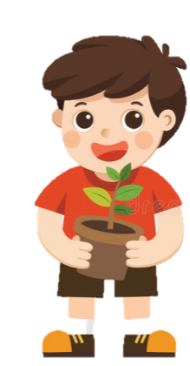





1
2
3

Slide 7
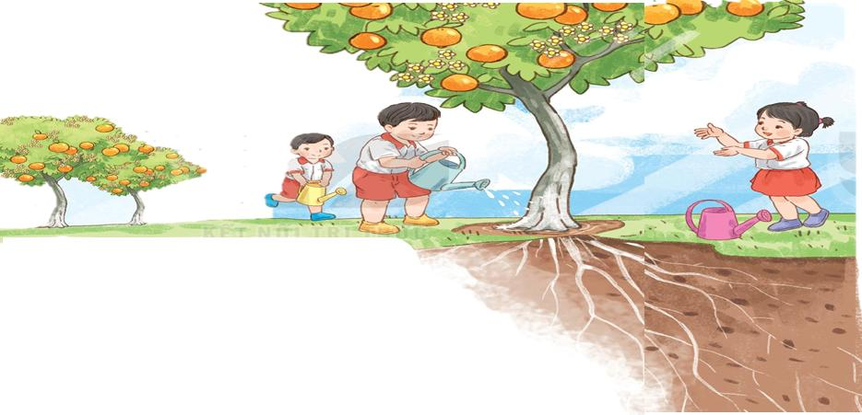
Bài
2
CÂU CHUYỆN CỦA RỄ

Slide 8
Bài
2
CÂU CHUYỆN CỦA RỄ
Đọc mẫu
2
Đọc
Hoa nở trên cành
Khoe muôn sắc thắm
Giữa vòm lá xanh
Tỏa hương trong nắng.
Để hoa nở đẹp
Để quả trĩu cành
Để lá biếc xanh
Rễ chìm trong đất…
Nếu không có rễ
Cây chẳng đâm chồi
Chẳng ra trái ngọt
Chẳng nở hoa tươi.
Rễ chẳng nhiều lời
Âm thầm nhỏ bé
Làm đẹp cho đời
Khiêm nhường, lặng lẽ.
(Phương Dung)

Slide 9
Bài
2
CÂU CHUYỆN CỦA RỄ
2
Đọc
1
Hoa nở trên cành
Khoe muôn sắc thắm
Giữa vòm lá xanh
Toả hương trong nắng.
Nếu không có rễ
Cây chẳng đâm chồi
Chẳng ra trái ngọt
Chẳng nở hoa tươi.
3
2
Để hoa nở đẹp
Để quả trĩu cành
Để lá biếc xanh
Rễ chìm trong đất…
4
Rễ chẳng nhiều lời
Âm thầm, nhỏ bé
Làm đẹp cho đời
Khiêm nhường, lặng lẽ.
(Phương Dung)

Slide 10

Bài
2
CÂU CHUYỆN CỦA RỄ
2
Đọc
Nếu không có rễ
Cây chẳng đâm chồi
Chẳng ra trái ngọt
Chẳng nở hoa tươi.
Rễ chẳng nhiều lời
Âm thầm nhỏ bé
Làm đẹp cho đời
Khiêm nhường, lặng lẽ.
(Phương Dung)
Hoa nở trên cành
Khoe muôn sắc thắm
Giữa vòm lá xanh
Tỏa hương trong nắng.
Để hoa nở đẹp
Để quả trĩu cành
Để lá biếc xanh
Rễ chìm trong đất…

Slide 11
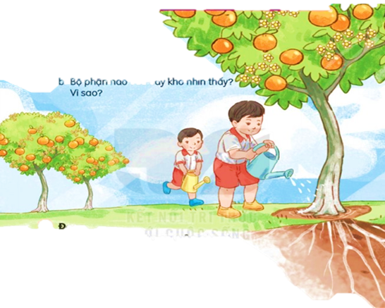

Bài
2
CÂU CHUYỆN CỦA RỄ
2
Đọc
Thi đọc nhóm 4
Hoa nở trên cành
Khoe muôn sắc thắm
Giữa vòm lá xanh
Toả hương trong nắng.
Nếu không có rễ
Cây chẳng đâm chồi
Chẳng ra trái ngọt
Chẳng nở hoa tươi.
Để hoa nở đẹp
Để quả trĩu cành
Để lá biếc xanh
Rễ chìm trong đất…
Rễ chẳng nhiều lời
Âm thầm, nhỏ bé
Làm đẹp cho đời
Khiêm nhường, lặng lẽ.
(Phương Dung)

Slide 12
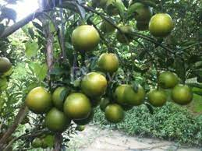
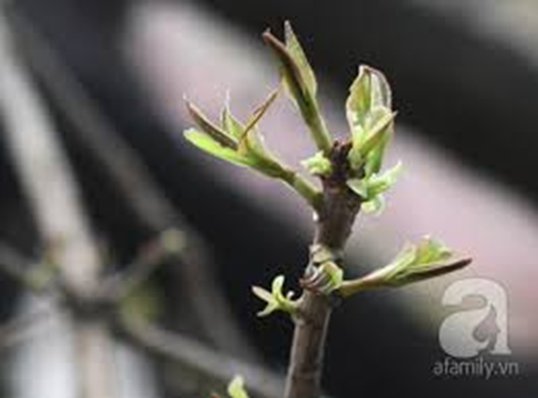
Bài
2
CÂU CHUYỆN CỦA RỄ
Giải nghĩa từ
sắc thắm
khiêm nhường
trĩu
chồi

Slide 13
Bài
2
CÂU CHUYỆN CỦA RỄ
2
Đọc
Hoa nở trên cành
Khoe muôn sắc thắm
Giữa vòm lá xanh
Toả hương trong nắng.
Nếu không có rễ
Cây chẳng đâm chồi
Chẳng ra trái ngọt
Chẳng nở hoa tươi.
Để hoa nở đẹp
Để quả trĩu cành
Để lá biếc xanh
Rễ chìm trong đất…
Rễ chẳng nhiều lời
Âm thầm, nhỏ bé
Làm đẹp cho đời
Khiêm nhường, lặng lẽ.
(Phương Dung)

Slide 14
Bài
2
CÂU CHUYỆN CỦA RỄ
3
Tìm ở cuối các dòng thơ những tiếng cùng vần với nhau.
cành
xanh
lời
đời
bé
lẽ

Slide 15




Xin chân thành cảm ơn các thầy cô và các em

Slide 16
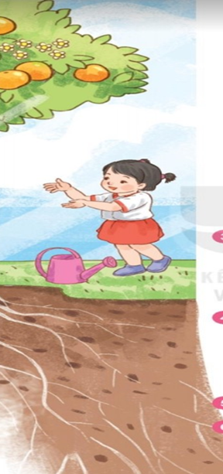
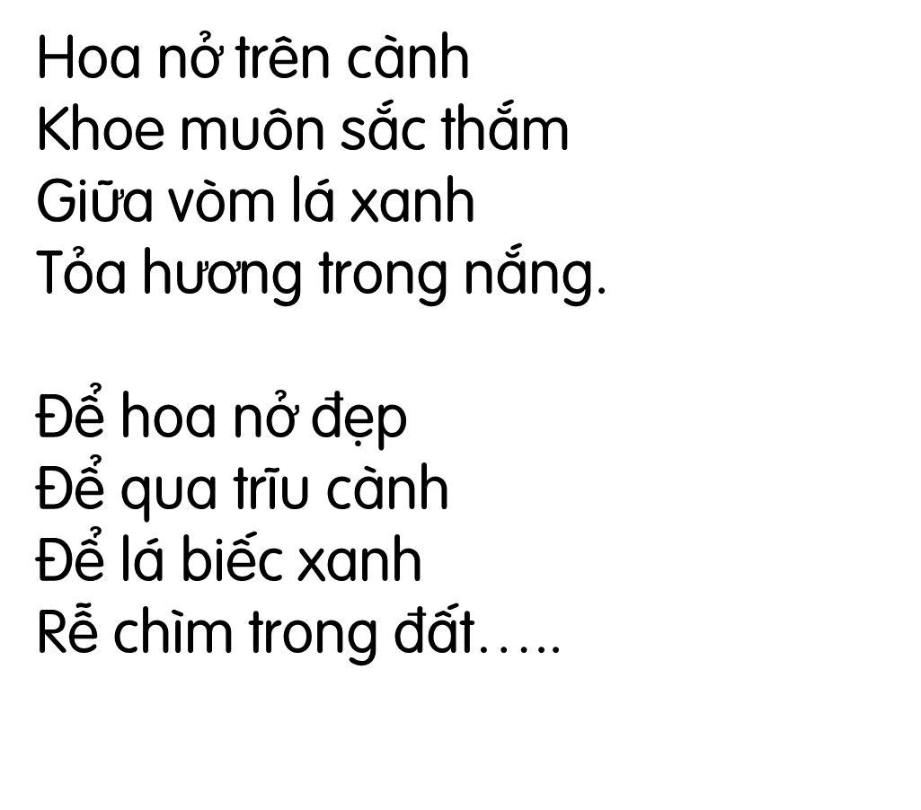
4
Trả lời câu hỏi
a. nhờ có rễ mà hoa, quả, lá như thế nào?.
Notes:
Cho hs thảo luận nhóm và TLCH theo ý các dòng thơ để các em có thể ghi nhớ bài tốt hơn để không bị động và học vẹt.

Slide 17

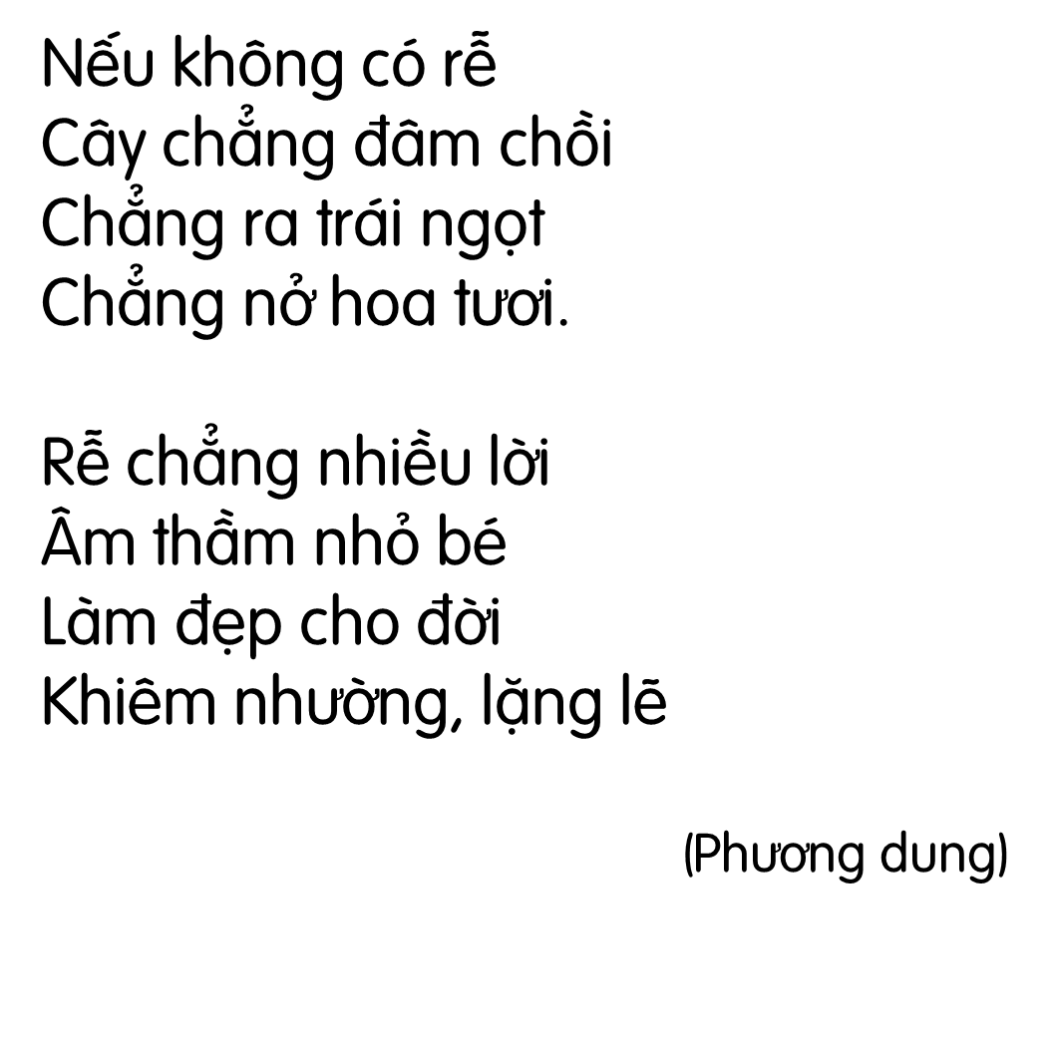
4
Trả lời câu hỏi
b. Cây sẽ thế nào nếu không có rễ?.
c. Những từ ngữ nào thể hiện sự đáng quý của rễ?.

Slide 18

5
Học thuộc lòng hai khổ thơ cuối
Nếu không có rễ
Cây chẳng đâm chồi
Chẳng ra trái ngọt
Chẳng nở hoa tươi.
Rễ chẳng nhiều lời
Âm thầm nhỏ bé
Làm đẹp cho đời
Khiêm nhường, lặng lẽ
(Phương dung)
Nếu không có rễ
Cây chẳng đâm chồi
Chẳng ra trái ngọt
Chẳng nở hoa tươi.
Rễ chẳng nhiều lời
Âm thầm nhỏ bé
Làm đẹp cho đời
Khiêm nhường, lặng lẽ
(Phương dung)
Nếu không có rễ
Cây chẳng đâm chồi
Chẳng ra trái ngọt
Chẳng nở hoa tươi.
Rễ chẳng nhiều lời
Âm thầm nhỏ bé
Làm đẹp cho đời
Khiêm nhường, lặng lẽ
(Phương dung)

Slide 19
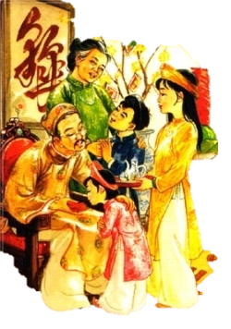
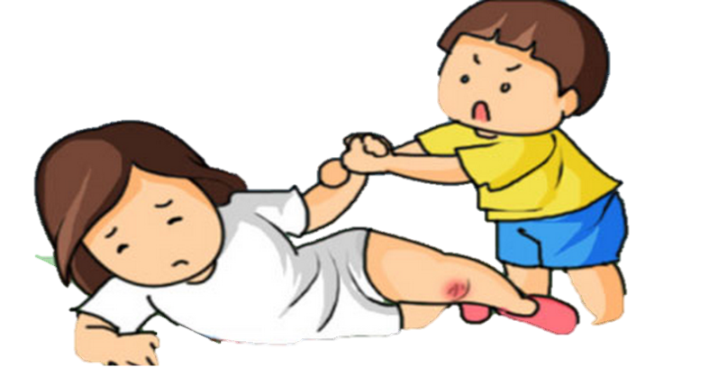
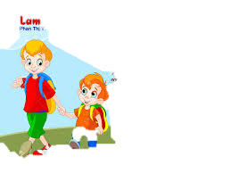

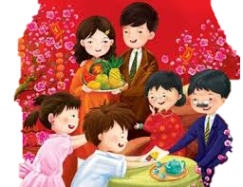
6
Nói về một đức tính em cho là đáng quý
Notes:
Gv linh động tổ chức sao cho phù hợp học sinh lớp mình nhất mà có hình thức hay

Slide 20


